Slide 2
Khám phá ĐẠI DƯƠNG

Slide 3
Đặt tính rồi tính
312 x 3

Slide 4
Đặt tính rồi tính
205 x 4

Slide 6
Thứ Ba ngày 27 tháng 2 năm 2024
Toán
Nhân số có bốn chữ số với số có một chữ số (Tiết 1)

Slide 7
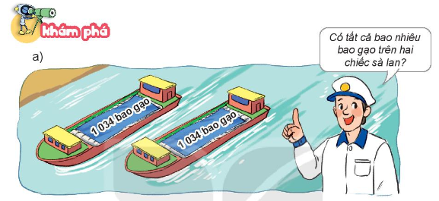
Mỗi chiếc sà lan chở được 1 034 bao gạo.
Có tất cả bao nhiêu bao gạo trên hai chiếc sà lan?

Slide 8
1 034 x 2 = ?
1 034
2 nhân 4 bằng 8, viết 8.
x
2
2 nhân 3 bằng 6, viết 6.
2
0
6
8
2 nhân 0 bằng 0, viết 0.
2 nhân 1 bằng 2, viết 2.
1 034 x 2 = 2 068

Slide 9
b. Mỗi chiếc sà lan chở được 1 225 bao gạo.
Hỏi ba chiếc sà lan chở được tất cả bao nhiêu bao gạo?
1 225 x 3 = ?
1 225
3 nhân 5 bằng 15, viết 5 nhớ 1.
x
3
3 nhân 2 bằng 6, thêm 1 bằng 7, viết 7.
3
6
7
5
3 nhân 2 bằng 6, viết 6.
3 nhân 1 bằng 3, viết 3.
1 225 x 3 = 3 675

Slide 10
Bài 1/44. Tính
5
0
7
0
6
2
9
6
6
3
2
7
8
2
0
4

Slide 11
Bài 2/44. Đặt tính rồi tính.
1 103
1 021
2 041
x
x
x
3
9
4
3 309
9 189
8 164

Slide 12
Bài 3/44. Tính nhẩm (theo mẫu)
Mẫu: 2 000 x 3 = ?
Nhẩm: 2 nghìn x 3 = 6 nghìn
2 000 x 3 = 6 000
a. 4 000 x 2 b. 3 000 x 3 c. 2 000 x 4

Slide 13
Bài 3/44. Tính nhẩm (theo mẫu)
a. 4 000 x 2
b. 3 000 x 3
Nhẩm: 4 nghìn x 2 = 8 nghìn
Nhẩm: 3 nghìn x 3 = 9 nghìn
4 000 x 2 = 8 000
3 000 x 3 = 9 000
c. 2 000 x 4
Nhẩm: 2 nghìn x 4 = 8 nghìn
2 000 x 4 = 8 000

Slide 14
Bài 4/44. Một khu đất dạng hình vuông có độ dài cạnh
là 1 617 m. Hỏi chu vi của khu đất đó là bao nhiêu mét?
Tóm tắt
Khu đất hình vuông có cạnh: 1 617 m
Chu vi khu đất: … m?
Bài giải
Chu vi khu đất là:
1 617 × 4 = 6 468 (m)
Đáp số: 6 468 m

Slide 18
PHIẾU BÀI TẬP MÔN TOÁN
Bài 1/44. Tính.
1 014
3 148
2 109
2 051
x
x
x
x
5
2
3
4
..........
..........
..........
..........

